Slide 1

PCOS Predictor
PRÉDICTION DU SYNDROME DES OVAIRES POLYKYSTIQUES (PCOS) À L’AIDE DU MACHINE LEARNING
Préparé par
Yasmine Douik
1

Slide 2


PLAN
1
Introduction et Contexte
Plan
2
Choix et Démarche Méthodologique
3
Modélisation et Comparaison
4
Modèle choisit
5
Application Développée
6
Conclusion et Perspectives
2

Slide 3

Introduction
Introduction
Le Syndrome des Ovaires Polykystiques (PCOS) est un trouble hormonal fréquent chez les femmes en âge de procréer
Symptômes variés → diagnostic complexe
Conséquences possibles : infertilité, diabète, maladies cardiovasculaires
Objectif du projet : aider les médecins avec un outil d’aide à la décision
3

Slide 4

Choix de la Dataset
Choix et Démarche Méthodologique
Dataset choisi : « PCOS Dataset » sur Kaggle
2000 patientes initialement
44 attributs (cliniques, biologiques, symptômes)
Variable cible : PCOS (Y/N) → classification binaire
Étape 1 : Définir le problème
Étape 5 : Choisir un modèle
Étape 2 : Collecter les données
Étape 6 : Entraîner
Étape 3 : Explorer les données
Étape 7 : Évaluer
Etapes
Étape 4 : Préparer les données
Étape 8 : Déployer
4

Slide 5

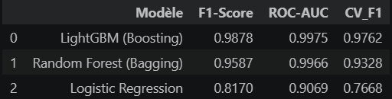
Modélisation et Comparaison
Modélisation et Comparaison
Métrique principale : F1-score, choisi pour équilibrer précision et recall dans un contexte médical.
Métrique complémentaire : ROC-AUC, pour mesurer la capacité de discrimination du modèle.
CV F1 = moyenne des F1-scores sur les 10 tests
Les modèles testés appartiennent à différentes familles:
régression linéaire (Logistic Regression)
bagging (Random Forest)
boosting (LightGBM).
⟶ LightGBM est le meilleur
F1-Score = 0.98
5

Slide 6
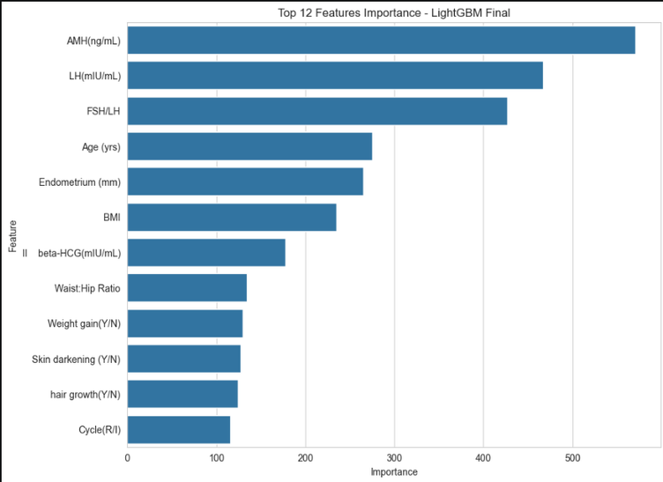
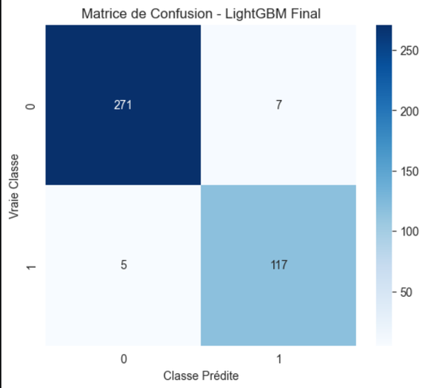
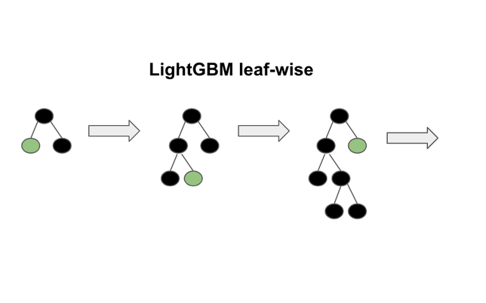
Modèele choisit : LightGBM
LightGBM
Le modèle LightGBM fonctionne en construisant une série d’arbres de décision où chaque nouvel arbre corrige les erreurs des précédents, afin d’améliorer progressivement la précision des prédictions.
FP
FN
Les features sélectionnées :
Symptômes + Analyses Sanguins + Historiques
Les features supprimés sont :
les features d’échorgraphie , car ils sont les critères de diagnostic du PCOS selon les critères de Rotterdam
6

Slide 7
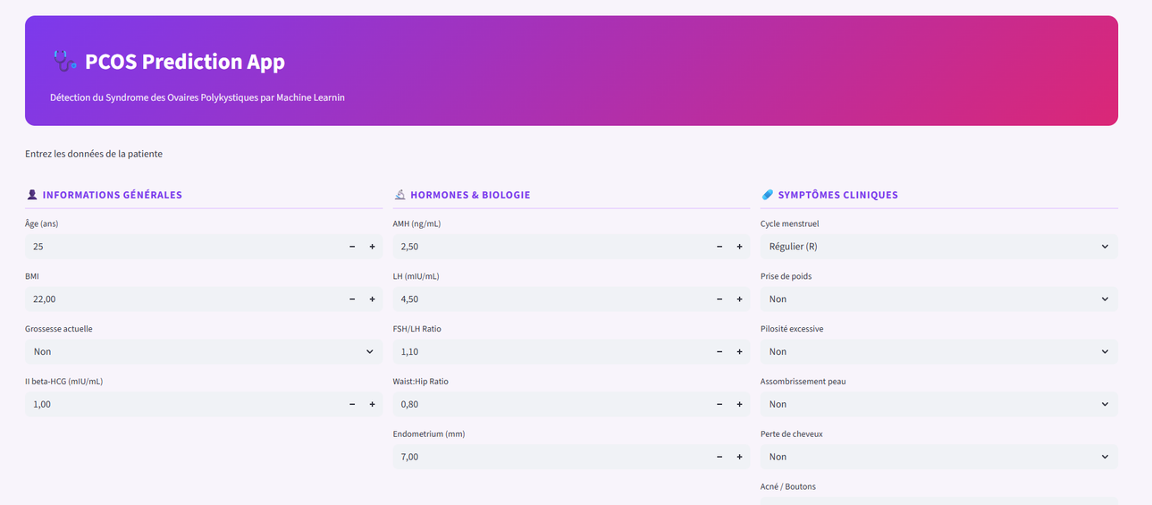
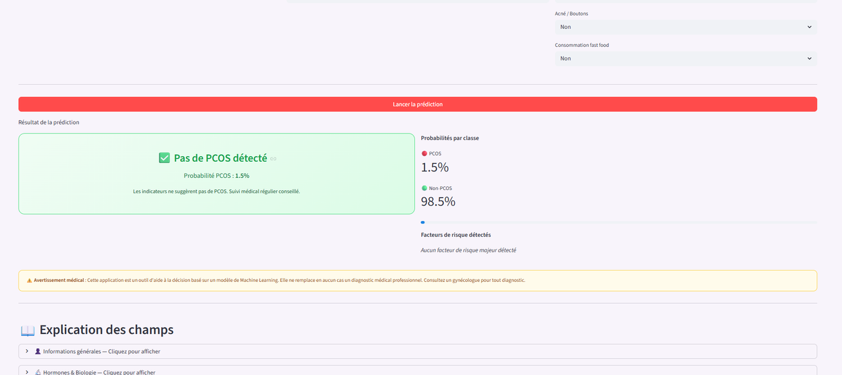
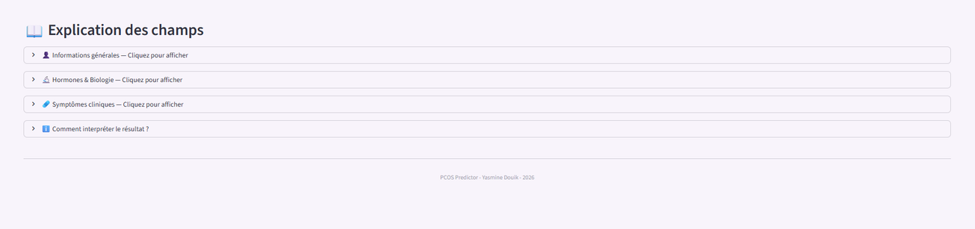
Application Développée
Application Développée
7

Slide 8
Conclusion ET Perspectives
Conclusion
Perspectives
Optimisation avancée
Modèle performant
Analyse automatique des rapports médicaux
Application fonctionnelle
Validation clinique avec des médecins
8

Slide 9

Merci de votre attention
9

